Slide 1
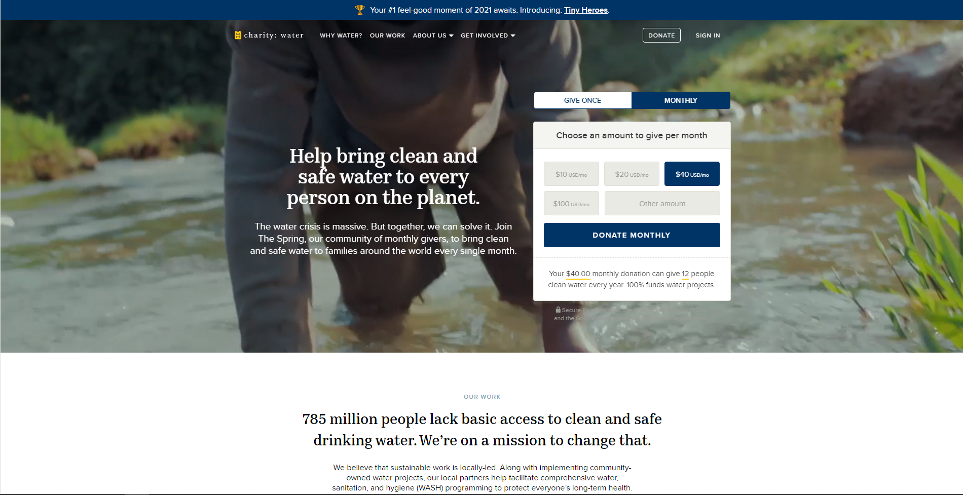
GOOD WEB DESIGN
ข้อดี
ข้อเสีย
-มีรูปภาพี่เกี่ยวข้องกับเนื้อหาทำให้น่าเชื่อถือ
-navigation barที่สวยและใช้ง่าย
-มีข้อมูลที่พอดีกระชับเข้าใจง่าย
-ทำให้ง่ายต่อการบริจาค
-เป็นresponsive website
-องค์ประกอบของเว็บจัดวางได้ดี
-มีตัวหนังสือบางตัวที่ใช้สีที่สว่างอาจจะทำให้
userมองเห็นได้ยาก
-ไม่มีสกุลเงินอื่นให้เลือกใช้

Slide 2
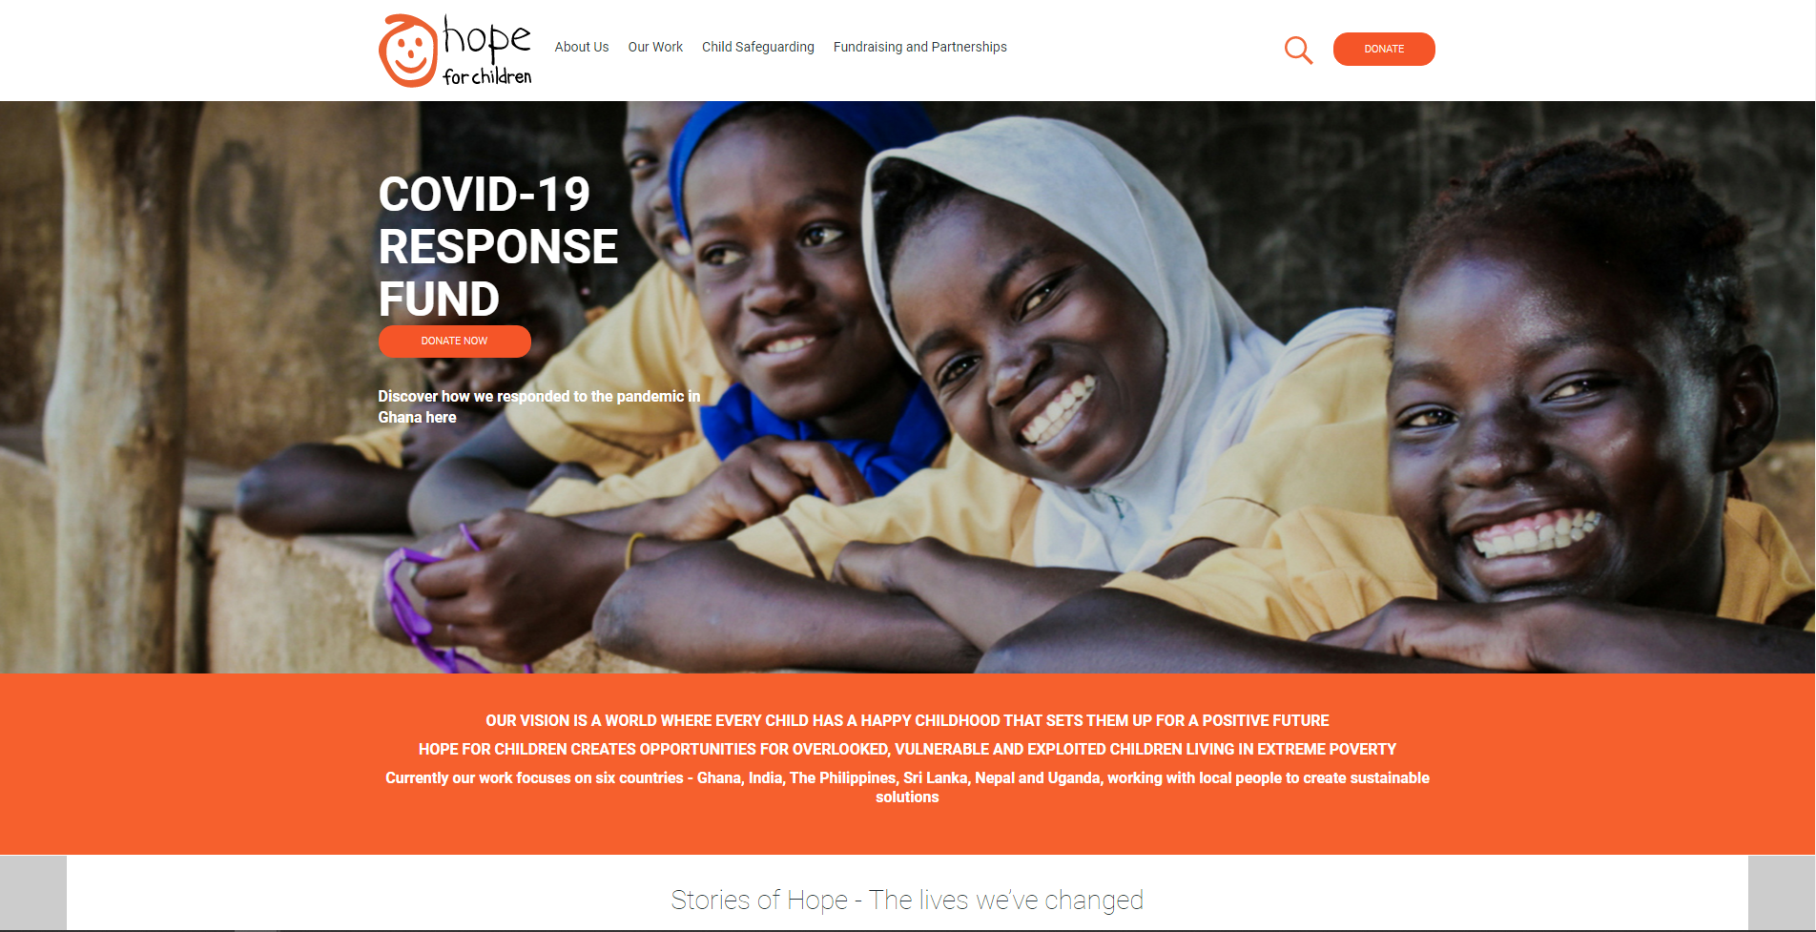
BAD WEB DESIGN
ข้อดี
ข้อเสีย
-มีข้อมูลที่ใช้ติดต่อครบถ้วน
-ตัวเว็ปเข้าใจง่ายไม่ซับซ้อน
-ช่องกรอกinfomationไม่ได้สวยงามมากนัก
-ไม่มีตัวหนังสือตัวหนาที่เป็นจุดดึงความสนใจ
-จัดเรียงองค์ประกอบไม่ดี

